Slide 1


MUTIG IN DIE ZUKUNFT
Allianzgebetswoche
10.– 17. januar 2027

Slide 2


BETEN & HANDELN
PROJEKT 2
HOFFNUNG MITTEN IM PULSIERENDEN LEBEN
Hoffnungsfestival

Slide 3
BETEN & HANDELN
PROJEKT 2
HOFFNUNG MITTEN IM PULSIERENDEN LEBEN
Hoffnungsfestival
Vom 17. bis 19. September 2027 findet im Hauptbahnhof Zürich ein Hoffnungsfestival statt. Der Zürcher Hauptbahnhof ist mit täglich über 400’000 Pendlern der meistfrequentierte Ort der Schweiz. Er verwandelt sich während des Hoffnungsfestivals für drei Tage in einen Raum der Inspiration, Begegnung und Spiritualität. Christinnen und Christen engagieren sich gemeinsam und kreativ,
um die christliche Hoffnung dort erfahrbar zu machen, wo das Leben pulsiert.
Die Bahnhofshalle wird zu einem Ort, an dem Menschen aller Hintergründe willkommen sind – wertschätzend, modern und inspirierend gestaltet.
Christen aus verschiedenen Traditionen, Landes- und Freikirchen tragen das Festival gemeinsam. Es wird vom Verein Aktionskomitee Christen Schweiz organisiert. Träger des Vereins sind die Schweizerische Evangelische Allianz, Campus für Christus und Livenet. Das gemeinsame Ziel ist es, dass Menschen Gott positiv erleben. Es wird eine Bühne mit verschiedenen Akteuren und Musik sowie eine Begegnungszone mit unterschiedlichen Attraktionen und Give-aways geben.

Slide 4
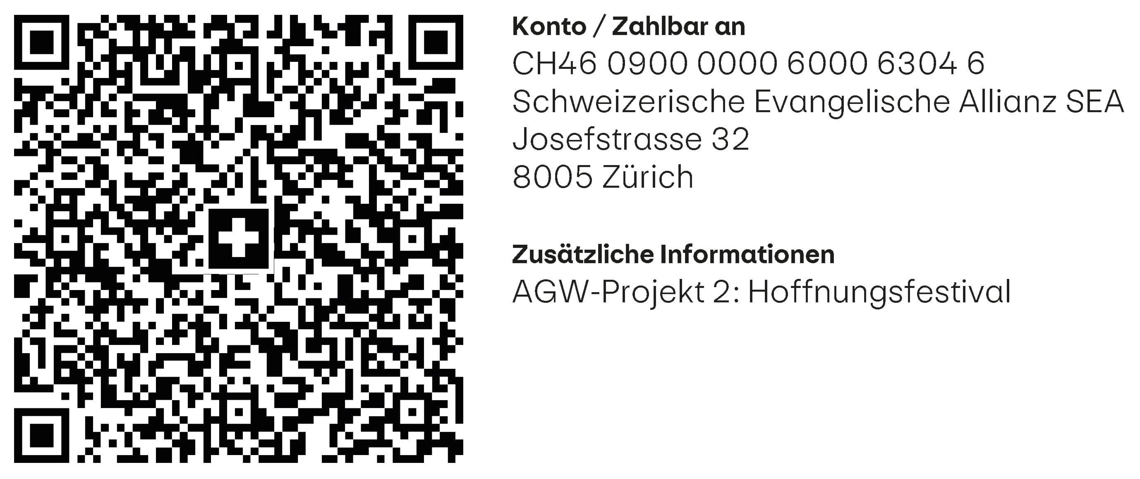
BETEN & HANDELN
PROJEKT 2
HOFFNUNG MITTEN IM PULSIERENDEN LEBEN
Hoffnungsfestival
Mit Ihrer Spende ermöglichen Sie, dass die christliche Hoffnung in Zürich und in der Deutschschweiz erfahrbar wird.
Herzlichen Dank!
is.gd/hoffnungsfestival

